Slide 2
What Does It Mean To Say “We Speak Where The Bible Speaks”?
¿Qué Significa Decir Que “Hablamos Donde Habla La Biblia”?

Slide 3
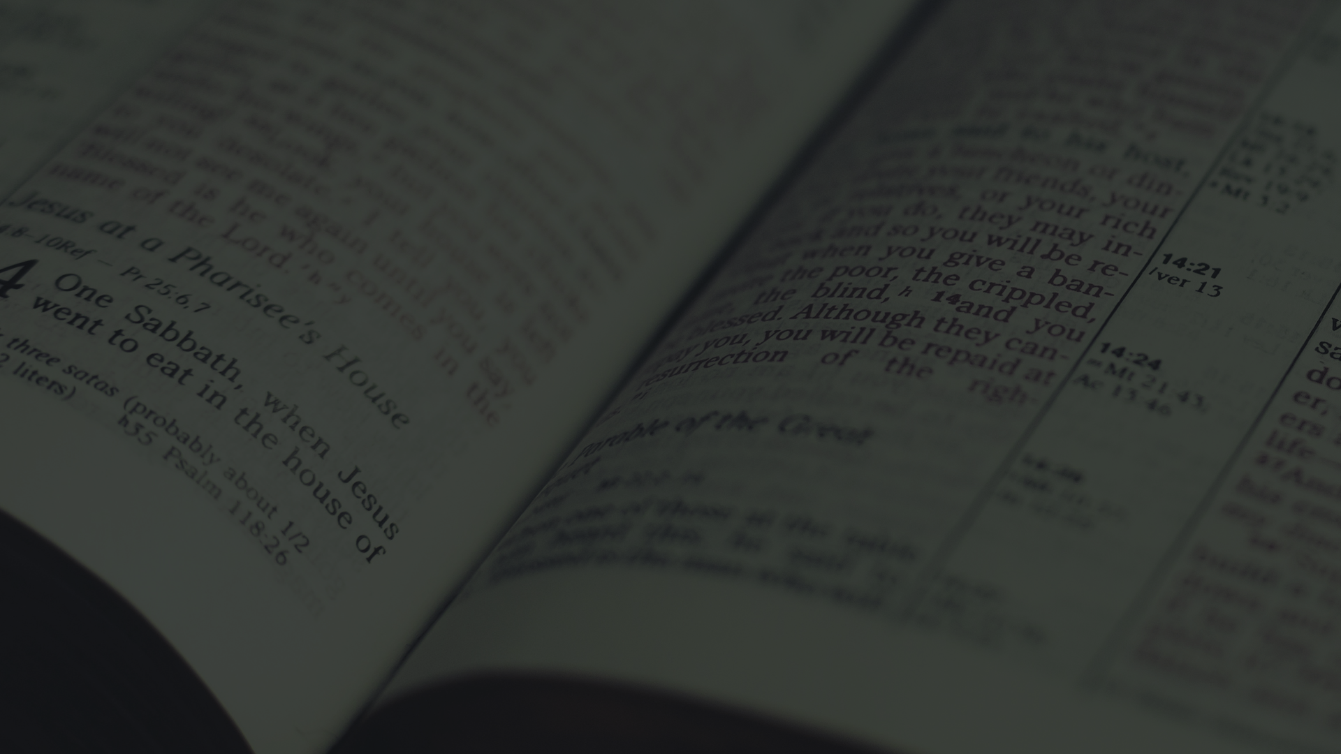
2 Corintios 5:9–10 (LBLA)
⁹ Por eso, ya sea presentes o ausentes, ambicionamos serle agradables. ¹⁰ Porque todos nosotros debemos comparecer ante el tribunal de Cristo, para que cada uno sea recompensado por sus hechos estando en el cuerpo, de acuerdo con lo que hizo, sea bueno o sea malo.
2 Corinthians 5:9–10 (ESV)
⁹ So whether we are at home or away, we make it our aim to please him. ¹⁰ For we must all appear before the judgment seat of Christ, so that each one may receive what is due for what he has done in the body, whether good or evil.
Christ Has ALL Authority
Cristo Tiene TODA La Autoridad

Slide 4
Matthew 28:18–20 (ESV)
¹⁸ And Jesus came and said to them, “All authority in heaven and on earth has been given to me. ¹⁹ Go therefore and make disciples of all nations, baptizing them in the name of the Father and of the Son and of the Holy Spirit, ²⁰ teaching them to observe all that I have commanded you. And behold, I am with you always, to the end of the age.”
Matthew 28:18–20 (LBLA)
¹⁸ Y acercándose Jesús, les habló, diciendo: Toda autoridad me ha sido dada en el cielo y en la tierra. ¹⁹ Id, pues, y haced discípulos de todas las naciones, bautizándolos en el nombre del Padre y del Hijo y del Espíritu Santo, ²⁰ enseñándoles a guardar todo lo que os he mandado; y he aquí, yo estoy con vosotros todos los días, hasta el fin del mundo.
Christ Has ALL Authority
Cristo Tiene TODA La Autoridad

Slide 5
John 16:13 (ESV)
¹³ When the Spirit of truth comes, he will guide you into all the truth, for he will not speak on his own authority, but whatever he hears he will speak, and he will declare to you the things that are to come.
John 16:13 (LBLA)
¹³ Pero cuando Él, el Espíritu de verdad, venga, os guiará a toda la verdad, porque no hablará por su propia cuenta, sino que hablará todo lo que oiga, y os hará saber lo que habrá de venir.
Christ Has ALL Authority
Cristo Tiene TODA La Autoridad

Slide 6
2 Corintios 5:9–10 (LBLA)
⁹ Por eso, ya sea presentes o ausentes, ambicionamos serle agradables. ¹⁰ Porque todos nosotros debemos comparecer ante el tribunal de Cristo, para que cada uno sea recompensado por sus hechos estando en el cuerpo, de acuerdo con lo que hizo, sea bueno o sea malo.
2 Corinthians 5:9–10 (ESV)
⁹ So whether we are at home or away, we make it our aim to please him. ¹⁰ For we must all appear before the judgment seat of Christ, so that each one may receive what is due for what he has done in the body, whether good or evil.
Christ Has ALL Authority
Cristo Tiene TODA La Autoridad

Slide 7
2 Corintios 5:9–10 (LBLA)
⁹ Por eso, ya sea presentes o ausentes, ambicionamos serle agradables. ¹⁰ Porque todos nosotros debemos comparecer ante el tribunal de Cristo, para que cada uno sea recompensado por sus hechos estando en el cuerpo, de acuerdo con lo que hizo, sea bueno o sea malo.
2 Corinthians 5:9–10 (ESV)
⁹ So whether we are at home or away, we make it our aim to please him. ¹⁰ For we must all appear before the judgment seat of Christ, so that each one may receive what is due for what he has done in the body, whether good or evil.
Our Aim Is To Please Him…
Nuestro Objetivo Es Complacerlo…

Slide 8
KNOW
SABER
He TELLS us / nos CUENTA
He SHOWS us / nos MUESTRA
IMPLICATIONS are made / se hacen IMPLICACIONES
Our Aim Is To Please Him…
Nuestro Objetivo Es Complacerlo…

Slide 9
2 Corintios 5:9–10 (LBLA)
⁹ Por eso, ya sea presentes o ausentes, ambicionamos serle agradables. ¹⁰ Porque todos nosotros debemos comparecer ante el tribunal de Cristo, para que cada uno sea recompensado por sus hechos estando en el cuerpo, de acuerdo con lo que hizo, sea bueno o sea malo.
2 Corinthians 5:9–10 (ESV)
⁹ So whether we are at home or away, we make it our aim to please him. ¹⁰ For we must all appear before the judgment seat of Christ, so that each one may receive what is due for what he has done in the body, whether good or evil.
Our Aim Is To Please Him…
Nuestro Objetivo Es Complacerlo…

Slide 10
2 Corintios 5:9–10 (LBLA)
⁹ Por eso, ya sea presentes o ausentes, ambicionamos serle agradables. ¹⁰ Porque todos nosotros debemos comparecer ante el tribunal de Cristo, para que cada uno sea recompensado por sus hechos estando en el cuerpo, de acuerdo con lo que hizo, sea bueno o sea malo.
2 Corinthians 5:9–10 (ESV)
⁹ So whether we are at home or away, we make it our aim to please him. ¹⁰ For we must all appear before the judgment seat of Christ, so that each one may receive what is due for what he has done in the body, whether good or evil.
…With All Humility
…Con Toda Humildad

